Slide 1
Impactos das queimadas na natureza
Giancarlo Cestarolli - 555248
Gustavo Laur Pisanello - 556603
Leonardo de Farias - 555211

Slide 2
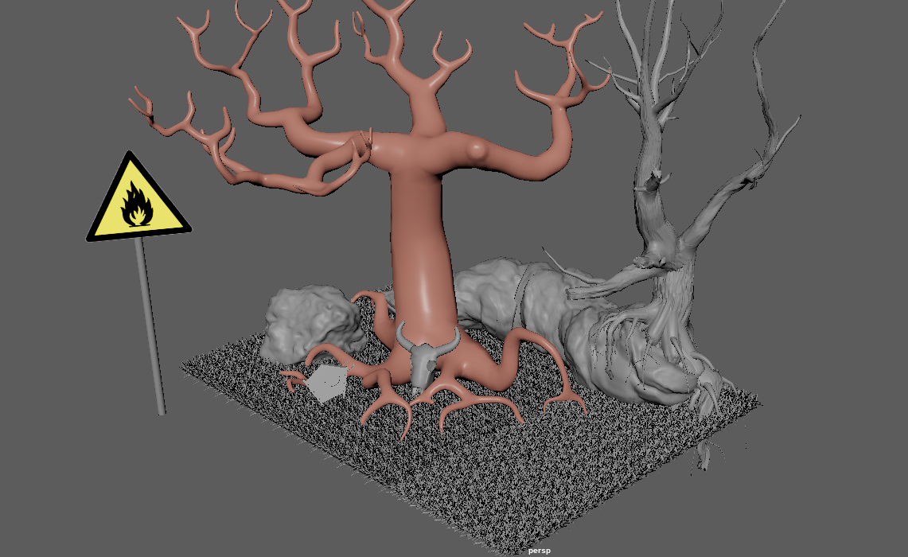
Composição
A composição mostra as consequências das queimadas nas áreas naturais. Mais que isso, ela conta uma história.

Slide 3

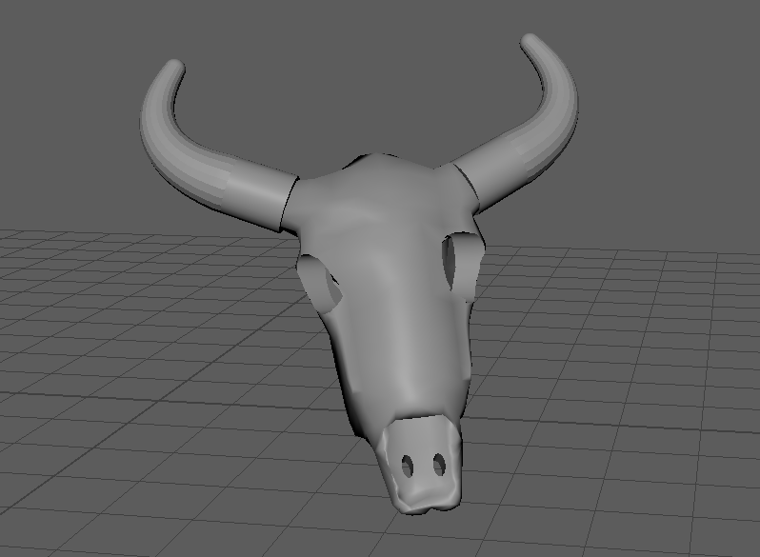
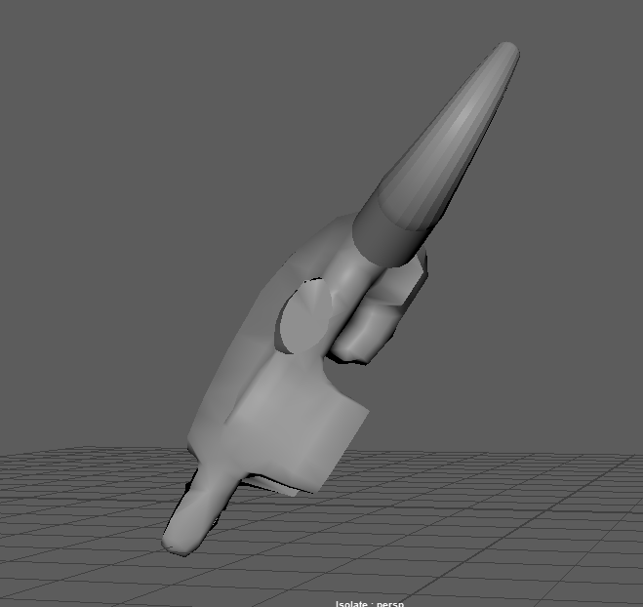
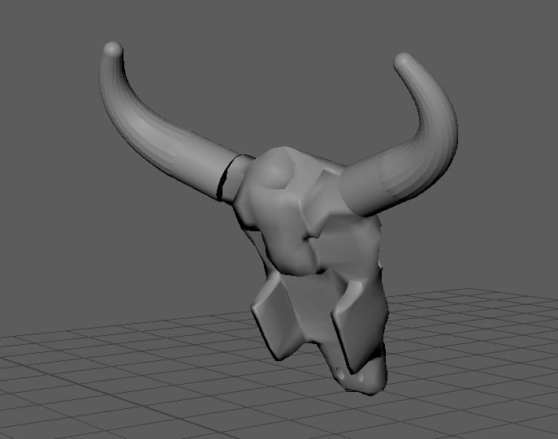
Detalhes – Caveira de Boi
Modelo feito pelo grupo
A caveira de boi revela uma vida que foi levada em meio à fumaça. O que sobram são materiais ininflamáveis para contar a história...

Slide 4
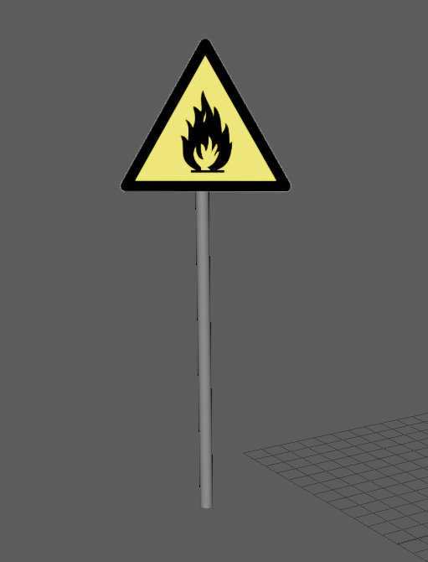
Detalhes – Placa de incêndio
Modelo feito pelo grupo
Uma simples placa que sinaliza de risco de incêndio. Acho que é tarde demais...

Slide 5
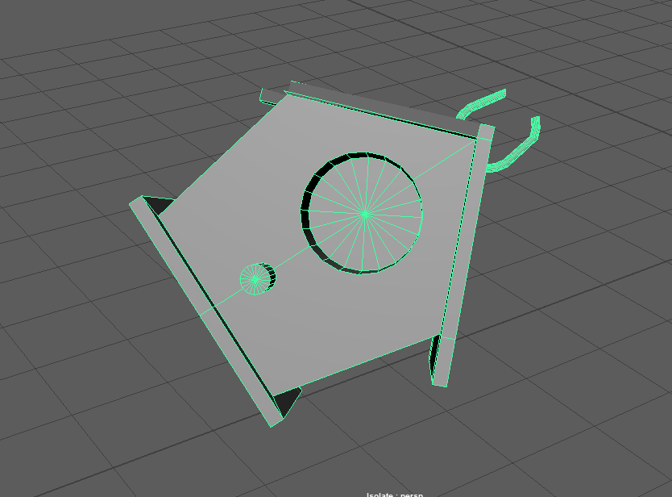
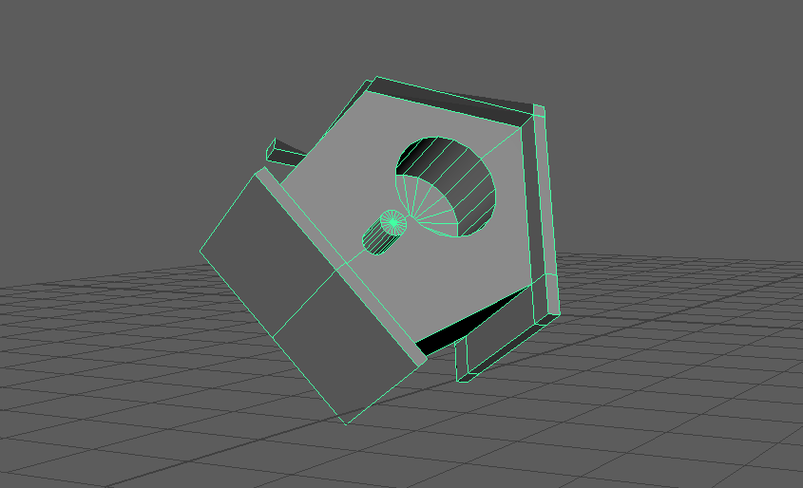
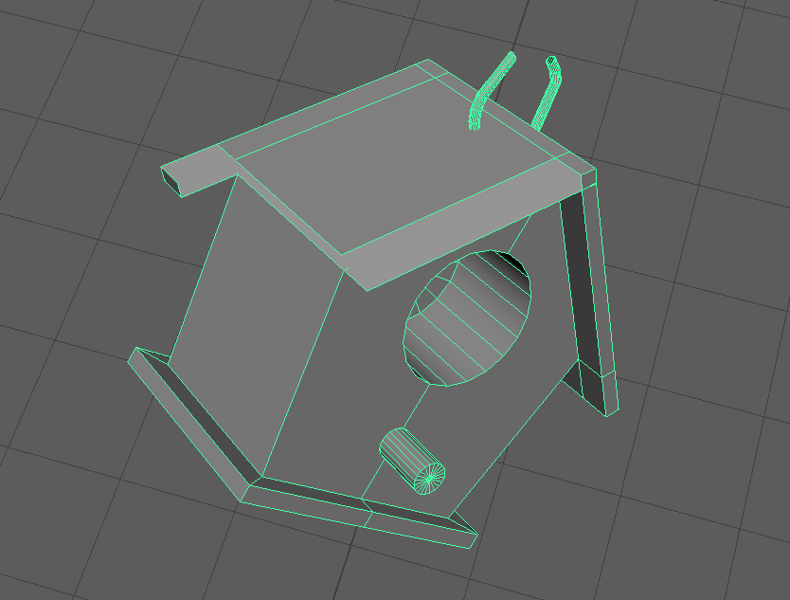
Detalhes – Casa de pássaro
Modelo feito pelo grupo
Por que a casinha, construída com tanto esmero, está largada no chão?
Os passarinhos que ali viviam devem estar seguros, porém longe do lar para o qual provavelmente nunca voltarão...

Slide 6
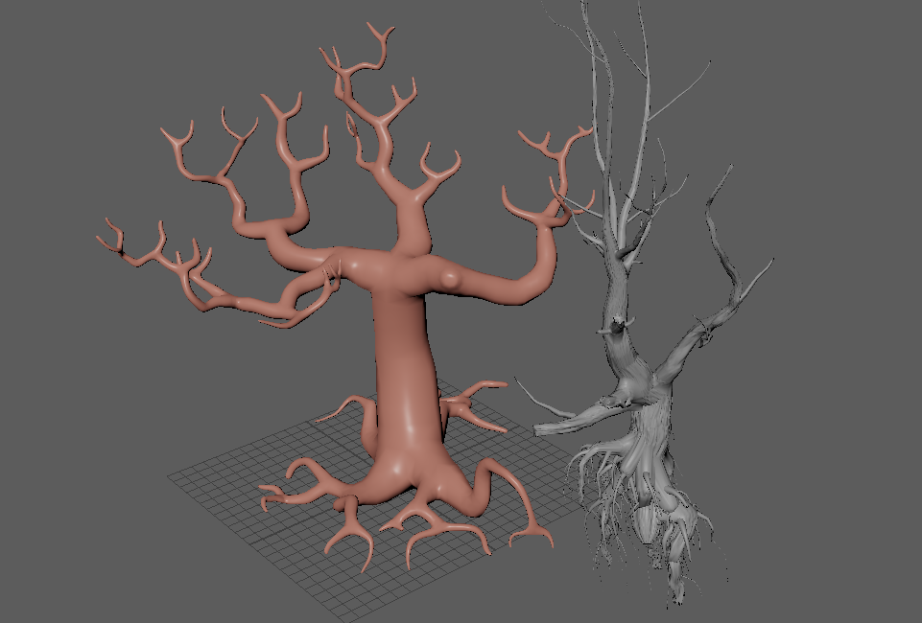
Detalhes - Árvores
As árvores... Tão essenciais à vida, mas reduzidas à pó em tão pouco tempo... Para nossa sorte (ou não), essas aqui sobreviveram. Ou quase.

Slide 7
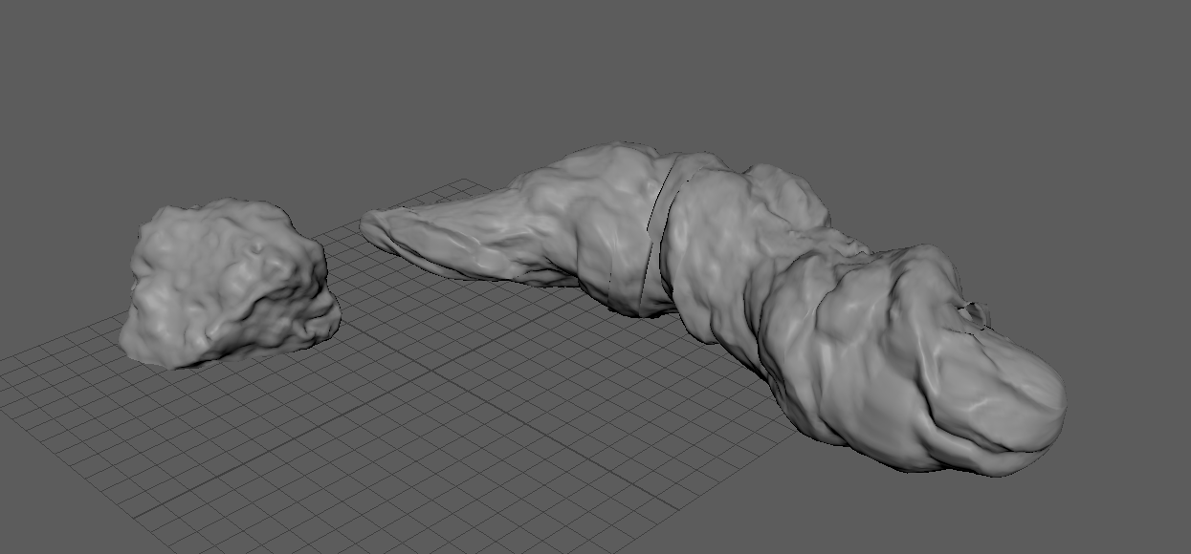
Detalhes - Pedras
As pedras não pegam fogo, então pelo menos alguma parte do cenário ainda se preserva.

Slide 8
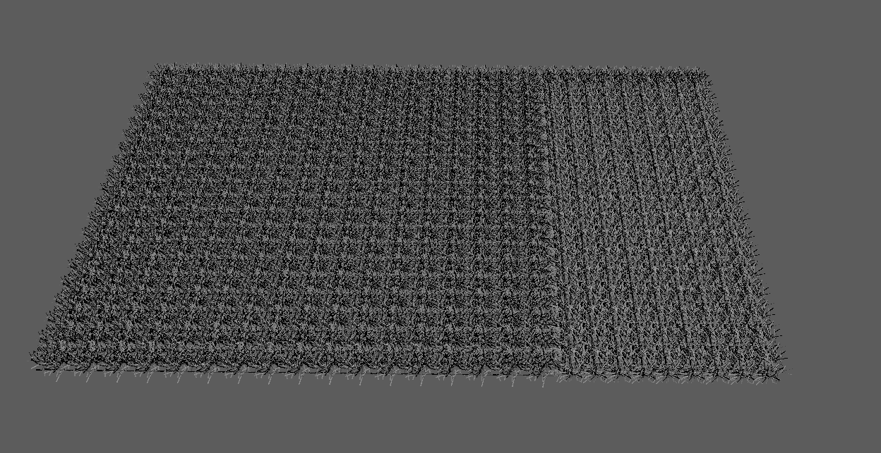
Detalhes - Grama
A grama costumava ser um tapete felpudo cheio de vida. Agora está preta e seca, e não possui mais nutrientes para os bichinhos.

Slide 9
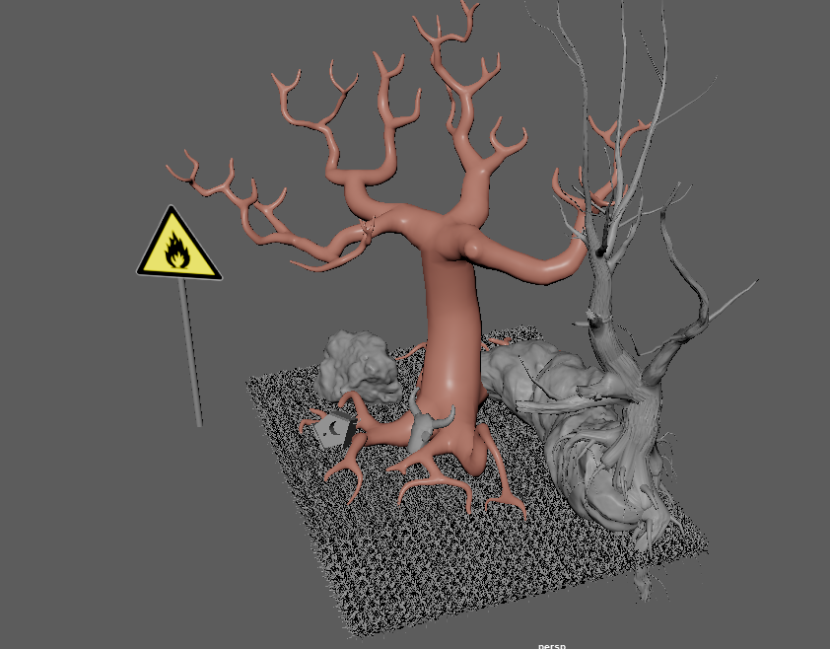
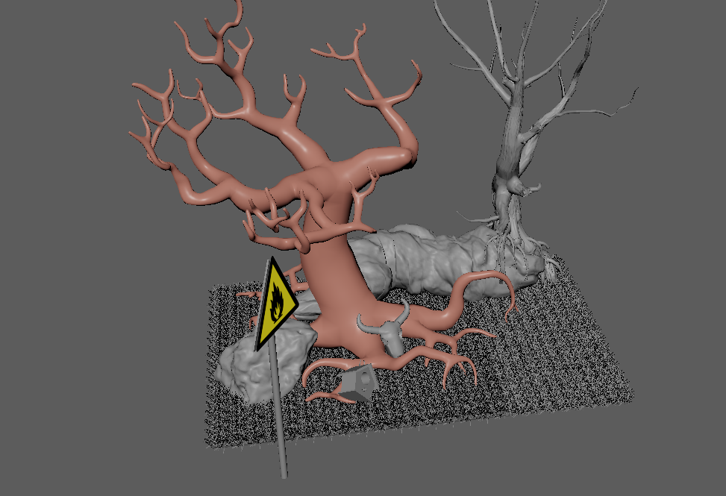
Agradecimentos
Obrigado por ler essa trágica história. O que podemos fazer agora é lutar para que não se repita.

